Slide 1
BBDD Relacionales
Notes:
Existen diversos tipos de bases de datos:
- BBDD Orientadas a Objeto.
- BBDD Jerárquicas.
- BBDD de Red.
- Etc.
Nosotros nos centramos en las BBDD Relacionales. Es el modelo más popular para representar problemas reales y administrar datos dinámicos.
A PARTIR DE AHORA CADA VEZ QUE ALUDAMOS AL TÉRMINO BBDD NOS REFERIMOS A BBDD RELACIONALES.

Slide 2
Modelo Relacional
Dos registros en una tabla no
pueden tener la misma
clave primaria
INTEGRIDAD
https://en.wikipedia.org/wiki/Relational_model#Set-theoretic_formulation
- Campos
Tablas
(Relaciones)
- Registros
Claves primarias
(primary key)
Claves ajenas
(foreign key)
Notes:
En el Modelo Relacional se tienen varias tablas (también denominadas relaciones) que constan de campos (columnas) y registros (las filas).
Hasta aquí nada nuevo, porque es lo que estudiamos anteriormente. De hecho, estuvimos estudiando el Modelo Relacional “sin saberlo”.
Aquí la novedad es saber que se tienen N tablas que se relacionan entre sí y que para ello se tienen campos especiales que se denominan claves primaria y claves ajenas… De momento las mencionamos y ya se entenderán cuando entremos en materia.
Es interesante saber cómo se dice en inglés clave primaria y clave ajena porque cuando entremos con SQL vamos a emplear esos términos muy a menudo.
Por último, hay que mencionar la restricción del Modelo Relacional. Esta y otra restricciones garantiza la integridad de los datos de una BBDD y, deberíamos, explicar qué es la integridad de los datos.

Slide 3
Diseño
Conceptual
Modelo ER
Diseño
Lógico
Modelo Relacional
Implementar
Notes:
Llegamos aquí veamos cómo se diseña una base de datos para implementarla.
Este proceso se puede dividir en tres:
- Diseño conceptual.
- Diseño lógico.
- Diseño físico.

Slide 4
Diseño Conceptual (Modelo ER)
Notes:
El primer paso se denomina Diseño Conceptual y en él se usa un lenguaje visual (de diagrama) que se construye a partir de la descripción de la base de datos (lenguaje natural).
Estudiamos este “lenguaje” en la siguiente diapositiva.

Slide 5
ID
cod_bar
nombre
Artista
1
Crea
N
Disco
título
apellidos
fec_pub
nom_art
Entidades (tablas)
Relación
Cardinalidad
Atributos
(clave primaria)
Notes:
A partir del diseño que se muestra vamos a explicar qué son y cómo se representan en el lenguaje de diagrama ER:
- Entidad
- Relación
- Cardinalidad
- Atributos
- Clave primaria

Slide 6
Una clínica veterinaria nos encomienda el desarrollo de una BD. La descripción que nos proporciona es la siguiente:
Necesitamos gestionar la información de los perros que tratamos en esta clínica. Para nosotros es importante conocer el nombre del perro, el número de chip y el dueño (la persona) responsable del perro. De los dueños solo nos interesa el nombre, los apellidos, el teléfono y la dirección postal. Por último, hay que tener en cuenta que un dueño puede tener varios perros pero, evidentemente, un perro solo tiene un dueño.
Notes:
Manos a la obra. A partir de aquí nos tiramos al río y empezamos a diseñar pequeñas bases de datos a partir de la descripción.
Está claro que con lo visto hasta ahora es imposible que sean capaces de llevar a cabo una tarea como la que se demanda. Por ese motivo, será el profesor quien lleve a cabo el diseño de la base de datos en pizarra utilizando el lenguaje de diagrama ER. No obstante, estaría bien que desde el principio se preguntara al alumnado cosas como:
- ¿Cuántas entidades creéis que necesitamos?
- ¿Qué atributos debemos asignar a cada entidad?
- ¿Qué atributo usaríais como PK?
- ¿Cuál es la cardinalidad de la relación?
Tras varios ejemplos se puede dejar al alumnado que lo intente.
En esta primera BD se tienen solo dos entidades. Empezamos por algo sencillo.

Slide 7
Una biblioteca nos pide que desarrollemos una base de datos para la gestión de los préstamos de sus libros. Esta es la información que nos proporcionan:
Disponemos de una gran colección de libros que tenemos a disposición de nuestros socios. De cada uno de estos socios conocemos su nombre, sus apellidos y su teléfono. Además, se les proporciona un carnet de socio con un número de socio asignado a cada uno de manera única. Cada socio puede tomar varios libros prestados por un periodo de 15 días.
De cada uno de nuestros libros deseamos mantener la siguiente información: ISBN, título y autor.

Slide 8
Un centro educativo necesita una base de datos para la gestión de su alumnado y cursos.
Cada alumno del centro puede estar matriculado en varios cursos y cada curso tiene varios alumnos matriculados.
Del alumnado necesitamos almacenar su NIA, nombre y apellidos. De los cursos necesitamos el nivel (1º, 2º, etc) y el nombre del curso, por ejemplo: Nivel 1º, nombre ESO (1º ESO); Nivel 1º, nombre Bachillerato (1º Bachillerato); etc.
Por último, tenemos aulas donde se imparten los cursos. Cada aula tiene un código que la identifica (por ejemplo, D21) y el número de mesas que tiene. Un curso se imparte en una aula aunque en un aula pueden impartirse diferentes cursos.

Slide 9
Un cliente nos pide que desarrollemos una base de datos para una aplicación de microblogging.
Esta aplicación tiene usuarios registrados de los que necesitamos su avatar, nombre, apellidos, email, nombre de usuario y contraseña.
Cada uno de estos usuarios puede escribir mensajes. Los usuarios pueden escribir los mensajes que quieran pero, evidentemente, un mensaje solo puede haber sido escrito por un usuario.
De los mensajes solo necesitamos el mensaje en sí, la fecha en que fue escrito, si es privado o no y los “Me Gusta” que tiene.

Slide 10
Modelo Relacional
Dos registros en una tabla no
pueden tener la misma
clave primaria
INTEGRIDAD
https://en.wikipedia.org/wiki/Relational_model#Set-theoretic_formulation
- Campos
Tablas
(Relaciones)
- Registros
Claves primarias
(primary key)
Claves ajenas
(foreign key)
Notes:
Llegados aquí, volvemos a mostrar esta diapositiva para recordar qué es el modelo relacional antes de pasar a implementar mediante este modelo los diseños lógicos que hemos hecho en las diapositivas anteriores.

Slide 11
Diseño
Conceptual
Modelo ER
Diseño
Lógico
Modelo Relacional
Implementar
Notes:
En esta diapositiva nos situamos.
Hemos aprendido a diseñar nuestra BD de forma conceptual utilizando un lenguaje de diagrama muy visual y que nos ofrece una idea de la base de datos que tendremos que implementar finalmente.
Este diseño conceptual hay que convertirlo a un diseño lógico (Modelo Relacional) que está listo para ser implementado en un Sistema Gestor de Base de Datos Relacional como MySQL.

Slide 12
Relación 1:N
a0
b0
a1
A
1
R
N
B
b1
a2
b2
a3
A (a0, a1, a2, a3,
)
B (b0, b1, b2)
b
CP: a0
CP: b0
Caj: b
→ B
Notes:
Lo más importante en este caso es saber que en las relaciones 1:N la tabla con el “1” toma un nuevo atributo llamado clave ajena que apunta a la clave primaria de la otra tabla y así quedan relacionadas.
El lenguaje es algo técnico. No pasa nada, en la diapositiva siguiente tenemos un caso real para que se entienda.

Slide 13
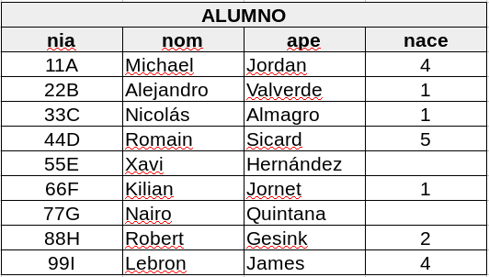
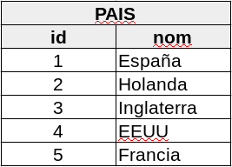
Relación 1:N
nia
ALUMNO
N
nace
1
PAIS
id
nom
nom
ape
ALUMNO (nia, nom, ape, nace)
PAIS (id, nom)
CP: nia
CP: id
Caj: nace → PAIS
Notes:
Con este ejemplo espero que quede más claro qué significa el diseño conceptual (Modelo Relacional). Partimos del diseño lógico, pasamos al diseño conceptual y vemos en forma de tabla esta BD.
De esta BD podemos obtener muchas preguntas, por ejemplo:
- ¿Cuántos alumnos españoles hay?
- ¿Tenemos algún alumno del que no sepamos su nacionalidad?
- ¿Cuál es el país con más alumnado?
- ¿Tenemos algún alumno francés?
- Etc.
Se pueden hacer una idea del conocimiento que proporciona una BD bien estructurada y preparada para este tipo de preguntas. En definitiva, se puede extraer información de datos en bruto que por si solos no tienen ningún significado.

Slide 14
Clínica veterinaria
Relación 1:N
Notes:
Llegados aquí vamos a proponer al alumnado convertir el diseño lógico de la base de datos que nos pidió la clínica veterinaria a diseño conceptual o Modelo Relacional. A ver qué tal sale…
Esta base de datos consta de dos tablas relacionadas con una cardinalidad de 1:N.
Con esto ponemos en práctica lo visto en las dos diapositivas anteriores.

Slide 15
Biblioteca
Relación 1:N
Notes:
Llegados aquí vamos a proponer al alumnado convertir el diseño lógico de la base de datos que nos pidió la clínica veterinaria a diseño conceptual o Modelo Relacional. A ver qué tal sale…
Esta base de datos consta de dos tablas relacionadas con una cardinalidad de 1:N.
Con esto ponemos en práctica lo visto en las dos diapositivas anteriores.

Slide 16
Relación N:N
a0
b0
a1
A
N
R
N
B
b1
a2
b2
a3
A (a0, a1, a2, a3)
R (a, b)
B (b0, b1, b2)
CP: a0
CP: a, b
CP: b0
CAj: a → A
CAj: b → B
Notes:
En las relaciones N:N se crea una tercera tabla que es la tabla que relaciona.
Con un ejemplo, lo veremos más claro. Siguiente diapositiva.

Slide 17
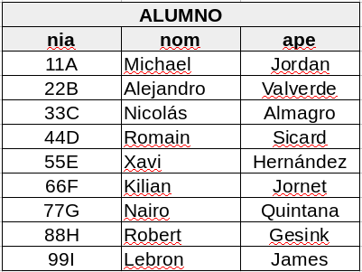
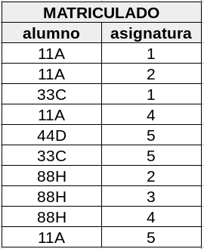
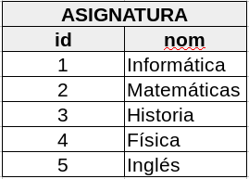
Relación N:N
nia
ALUMNO
N
matriculado
N
ASIGNATURA
id
nom
nom
ape
¿En qué asignaturas está matriculado Nicolás Almagro con NIA 33C?
ALUMNO (nia, nom, ape)
MATRICULADO (alu, asig)
ASIGNATURA (id, nom)
CP: nia
CP: alu, asig
CP: id
CAj: alu → ALUMNO
CAj: asig → ASIGNATURA
Notes:
Explicamos lo anterior con este ejemplo.

Slide 18
Centro Educativo
Relación N:N
Notes:
Vamos a construir el diseño lógico de esta base de datos cuyo diseño conceptual construimos con anterioridad.
Aquí se tiene una relación muchos a muchos que nos permitirá repasar lo visto en la diapositiva anterior, a saber: construir el diseño lógico (Modelo Relacional) a partir del diseño conceptual (Modelo ER).

Slide 19
Microblogging
Relación 1:N
Notes:
Por último, construimos el diseño lógico de esta base de datos cuyo diseño conceptual ya hicimos. Esta es la BD que usaremos en nuestra aplicación web en el tema siguiente.
Aquí se tiene una relación 1:N… ¿Serán capaces de constuirla?

Slide 20
Diseño
Conceptual
Modelo ER
Diseño
Lógico
Modelo Relacional
Implementar
Notes:
En esta diapositiva nos situamos.
Hemos aprendido a diseñar nuestra BD de forma conceptual utilizando un lenguaje de diagrama muy visual y que nos ofrece una idea de la base de datos que tendremos que implementar finalmente.
Este diseño conceptual hay que convertirlo a un diseño lógico (Modelo Relacional) que se acerca más a la estructura final.
Por último, nos queda implementar la BD relacional. Para ello tenemos que elegir un SGBD y aprender SQL, el lenguaje de consulta de las BBDD relacionales.

Slide 21



Sistema Gestor de Base de Datos
SQL
Notes:
Vamos a instalar un Sistema Gestor de Base de Datos a a aprender a utilizar SQL que es el lenguaje de consultas a bases de datos relacionales por antonomasia.
Depende del SGBD el SQL puede variar ligeramente. Podríamos decir que hay diferentes dialectos aunque está bastante estandarizado y al nivel al que nosotros lo vamos a usar no hay diferencias.

Slide 22
Kahoot!

